Slide 1

CONTOSO TODOS
Atualizações e destaques em toda a empresa

Slide 2

Lara Cardoso
PALESTRANTE E DIRETOR EXECUTIVO
Siga-me nas redes sociais <AtSocialHandleHere>

Slide 3
AGENDA
Apresentações​
Pontos altos e baixos de 20XX​
Principais atualizações
Novas iniciativas de 20XX​
Fechamento​
3
TODOS DA CONTOSO

Slide 4
LIDERANÇA DE 20XX
Novos funcionários e aniversários

Slide 5
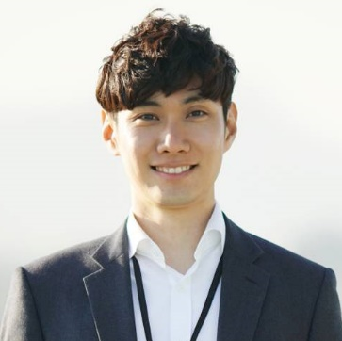

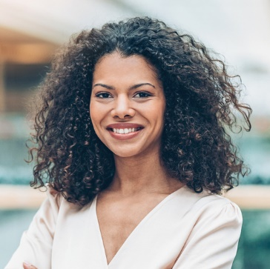
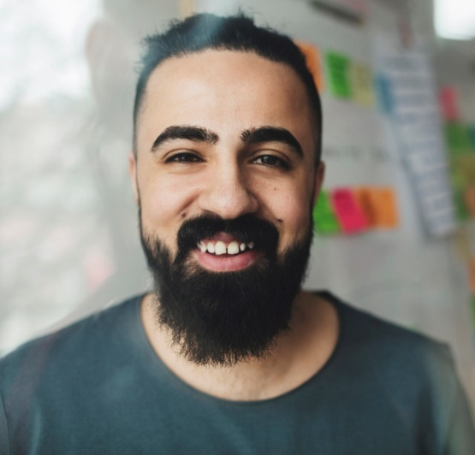
EQUIPE EXECUTIVA
CECIL LIMA
YARA LIMA
Presidente
CEO
GABRIELLE GONÇALVES
HENRIQUE CASTRO
COO
Vice-presidente de Marketing

Slide 6
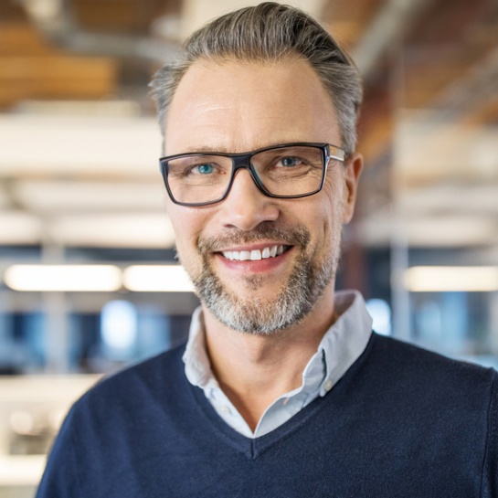




BEM-VINDO(A)
DOMINIQUE OLIVEIRA
MICA PEREIRA
Vice-presidente de Produto
Estrategista de SEO
CRIS BARROS
ÁLVARO ALMARAZ
Designer de Produto
Desenvolvedor de Conteúdo

Slide 7
ANIVERSÁRIOS
1 ANO | 5 ANOS
Cecil Lima | Gabrielle Gonçalves
Lara Cardoso | Henrique Castro

Slide 8
“Grandes resultados exigem grandes ambições”
Heráclito

Slide 9
CONQUISTAS DE 20XX E OPORTU-NIDADES DE APRENDIZAGEM

Slide 10



PONTOS ALTOS DE 20XX
Grandes momentos
Crescimento de 4,5% nas vendas
US$ 13,2 ml de fluxo de caixa líquido
Redução das emissões de GEE

Slide 11
PONTOS BAIXO DE 20XX
Custo
Materiais brutos
Energia
Transporte
Logística
Interrupções no crescimento do mercado
Menores volumes no T4
Crescimento
Capacidade de armazenamento do T4 prejudicada
Número limitado de armazéns

Slide 12
PROJETOS ATUAIS E PRINCIPAIS MÉTRICAS

Slide 13
PROJETO STATUS DO RELATÓRIO
PRINCIPAIS PROJETOS | % CONCLUÍDO
Európio | 90%
Bravo | 70%
Peixinho | 43%

Slide 14
PRINCIPAIS MÉTRICAS

Slide 15
PENSANDO NO FUTURO PARA 20XX

Slide 16
LINHA DO TEMPO DE CRESCIMENTO ESTRATÉGICO
T1: Espaços de alto crescimento
Comprar e manter investimentos para alcançar o crescimento
Ao longo do tempo pode ser mais eficaz
T2: Principais mercados em crescimento
Adquira parceiros internacionais
Expandir a capacidade do armazém
Longo prazo: empresa orientada a propósito
Comprar e manter investimentos para alcançar o crescimento
Ao longo do tempo pode ser mais eficaz

Slide 17
CONSTRUINDO UM FUTURO MELHOR, JUNTOS
Contoso

Slide 18

Perguntas e Respostas
Preencha nossa pesquisa pós-reunião

